Slide 1
PROGRAMACIÓN I
ESTRUCTURAS SECUENCIALES

Slide 2
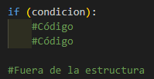
Condicional if
Uno de los condicionales más comunes es el empleado por el enunciado if:
Si la condición es verdadera, se ejecutan los comandos dentro del bloque if, o sea todo lo que está identado después de la condición. Si la comparación es falsa, el programa salta inmediatamente al enunciado que no está identado.

Slide 3
Identación
En python la identación es muy importante, dado que con ella se establecen bloques de código pertenecientes a una determinada funcionalidad dentro del lenguaje de programación.
Si deseamos retornar al bloque de código principal, debemos desidentar y volver a la misma linea del principal. Es por eso que Python es un lenguaje de programación sumamente organizado y fácil de leer, pues el propio lenguaje nos obliga a serlo.

Slide 4
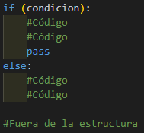
Condicional if-else
La cláusula else permite ejecutar un conjunto diferente de enunciados si la comparación es falsa:

Slide 5
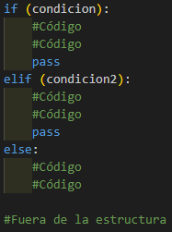
Condicionales anidados if-elif-else
La función elif le permite comprobar criterios múltiples mientras se mantiene el código fácil de leer:

Slide 6

Diagrama de flujo
Este símbolo es utilizado para la toma de decisiones, ramificaciones, para la indicación de operaciones lógicas o de comparación entre datos.

